Slide 1

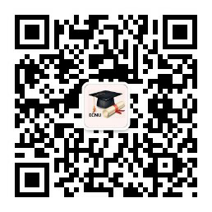
2019级学术学位硕士研究生入学教育
—— 培养工作介绍
华东师范大学研究生培养办公室 2019年8月26日
扫我，关注更多

Slide 2
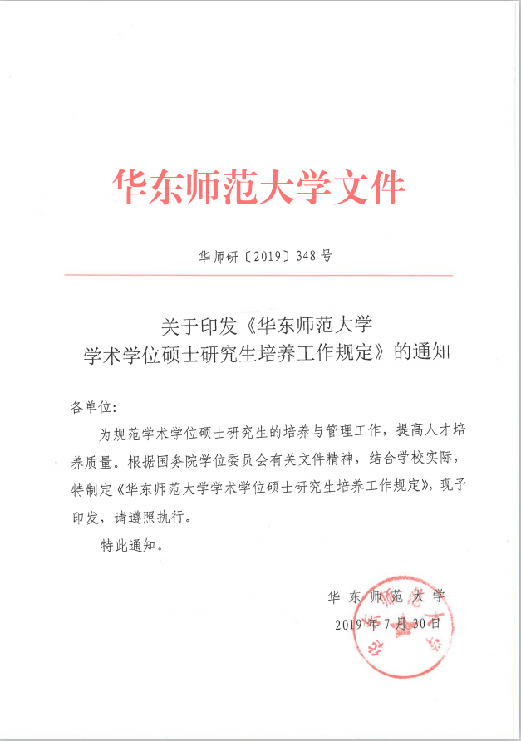
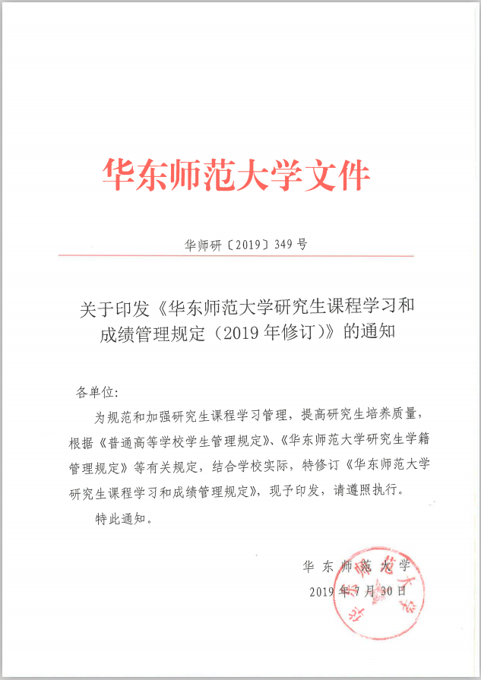
指导性文件
1、《华东师范大学学术学位硕士研究生培养工作规定》（华师研【2019】348号）
2、《华东师范大学研究生课程学习和成绩管理规定（2019年修订）》（华师研【2019】349号）

Slide 3
一、培养目标
1、掌握马克思列宁主义、毛泽东思想、邓小平理论、“三个代表”重要思想、科学发展观、习近平新时代中国特色社会主义思想的基本理论…
2、掌握本学科领域扎实的基础理论和系统的专业知识…
3、较为熟练地掌握一门外语…
◆ 各院系结合自身特点，制定本学科硕士生的培养目标。

Slide 4
二、学习年限与培养方式
1、学习年限：硕士生标准学制为3年，最长学习年限为5年；
2、培养方式：
鼓励院系在学术学位硕士研究生中实行博士生预备制，经过1-3年的培养考核，择优录取为博士生；选拔优秀硕士生，进入硕博连读培养。
实行导师负责制，由导师个人指导和导师组共同培养相结合。导师组可根据需要，由跨学科、跨专业或国内外同行专家组成。

Slide 5
三、培养方案
培养方案是在研究生院组织下，由院系负责制定，经所在学科学位评定分委会讨论通过、学位点责任教授和分委会主席签字确认，报研究生院审核、备案后实施，是研究生培养的依据和指导。
主要包括：培养目标、学习年限与培养方式、主要研究方向、课程设置与学分要求，基本文献阅读能力、开题报告、学术活动、实践环节和科研训练、中期考核、预答辩等培养环节考核要求，科研成果、学位论文要求，及基本文献阅读书目等。
查看路径：研究生培养新系统 → 点击“培养” → 选择“我的培养方案”

Slide 6
三、培养方案（培养过程与环节）
论文撰写
预答辩
日常学习
中期考核
实践环节训练
科学研究
课程审核
实践环节
审核
科研成果审核
课程学习
答辩
学术交流
基本文献阅读
论文开题
学术规范考核

Slide 7
四、培养计划
培养计划是导师指导硕士生学习、开展研究工作的基础，也是对硕士生毕业及学位授予审查的依据。
主要包括：课程学习要求、培养环节要求、科研成果要求等；
制定要求：硕士生入学后两个月内，在导师和导师组的指导下，按照所在学科培养方案，结合个人情况，制定培养计划；交所在院系存档，并严格执行。
具体路径：（1）制定：研究生培养新系统 → 点击“培养” → 选择“制定培养计划”；
（2）查看：选择“我的培养计划”，查看个人培养计划。

Slide 8
五、课程学习（课程类别与学分要求）
课程类别 |  | 学分 | 最低课 程门数
学位公共课（必修、选修） | 学位公共课（必修） | ≥7 | 3
 | 公共选修课 I * | ≥2 | 1
学位专业课（必修、选修） | 学位基础课（必修） | ≥8 | 3
 | 学位专业课（必修） | ≥5 | 3
 | 学位专业课（选修） | ≥6 | 2
跨学科或跨专业选修课 | 跨学科或跨专业课程（选修） | ≥2 | 1
学分合计 |  | ≥30
在满足最低学分要求的基础上，具体学分要求由各院系结合专业培养需求制定。
详请查阅所在专业培养方案要求。

Slide 9
五、课程学习（公共课）
1、学位公共课（必修）：
（1）思想政治理论课：2门课、共计3学分，安排在第一学年第一学期，包括《中国特色社会主义理论与实践研究》（全部硕士生，2学分），《马克思主义与社会科学方法论》（人文社科专业必修，1学分），《自然辩证法概论》（理工科、医科必修，1学分）；
（2）公共英语：2门课、共计4学分，分别安排在第一学年的两个学期（公共英语符合免修条件的，可申请免修2学分）；
其中，留学硕士研究生修读《中国概况》或《中国文明导论》、公共汉语课。
2、公共选修课I：
包括：研究方法类、人文素养类、科学素养类、创新创业类等课程，需修读2学分。

Slide 10
五、课程学习（公共课）
本学期公共选修课I特别推荐
《学术规范与学术伦理》（文科类）
萧延中教授 主持
名师阵容，视域高端
突破专业藩篱，输出跨学科知识体系
鼓励师生互动，搭建良性对话机制
贴近学生生活，注重实用操作
适合青年特点，扩展教学空间

Slide 11

五、课程学习（公共课）
 | 时间 | 讲题 | 授课人 | 备注
1 | 09/9 | 课程的目的、设计与组织实施 | 萧延中 | 政治学系（课程主持人）
2 | 16/9 | 哲学视野中的“学术规范” | 童世骏 | 哲学系、校党委书记
3 | 23/9 | 人文研究中的规范与伦理 | 沈志华 | 历史系、校学术委员会主任
4 | 07/10 | 华东师大的学脉师传与社会声誉 | 汤涛 | 校档案馆馆长
5 | 14/10 | 人文研究中的若干问题 | 杨国荣 | 哲学系
6 | 21/10 | 史学研究的基本规矩 | 杨奎松 | 历史学系
7 | 28/10 | 韦伯《以学术为志业》解读 | 刘擎 | 政治学系
8 | 04/11 | 陈寅恪《吾国学术之现状及清华之职责》解读 | 胡晓明 | 中文系、校图书馆馆长
9 | 11/11 | 郊外研讨课 | 萧延中 | 政治学系（课程主持人）
 | 16/11 | 道德文明与社会科学研究 | 文军 | 社会发展学院
10 | 18/11 | 学术研究与意识形态的联系与区别 | 胡范铸 | 校国家话语生态中心主任
11 | 25/11 | 科学范式与人文研究 | 姜进 | 历史学系
12 | 30/11 | 咬定青山不放松：一个人的问学史 | 朱国华 | 中文系
13 | 02/12 | 从编辑角度谈学术规范与伦理 | 胡键 | 《社会科学》杂志主编
14 | 09/12 | 青年教授师生对话：我们的学术经验历程 | 葛四友、唐小兵、刘文瑾、于晶、田雷 | 文、史、哲、政、法青年教授
15 | 16/12 | 学术规范与伦理的案列分析 | 萧延中
本学期公共选修课I特别推荐
《学术规范与学术伦理》（文科）
课程安排
周一晚6:00-8:00（第2周开始），闵行一教214、110教室（详另见）

Slide 12
五、课程学习（选课要求）
选课时间
选课一般安排在当学期前后两周。前四周为试听和调整（含退课）时段。
本学期选课时间：9月2日9:00至12日24:00。
研究生需在规定时间内按要求完成选课。未经选课者，不得参加课程学习和考核，成绩不予记载。
选课路径
公共数据库（学号+密码） → 研究生培养新系统 →“培养” →“选课” → 点击“选课途径”（公共课、公选课、专业课、跨选课） → 查看可选课程信息，进行选课。
详请参考《2019-2020学年第一学期华东师范大学学术学位研究生选课指南》（已发院系）

Slide 13
五、课程学习（修读规定）
《华东师范大学研究生课程学习和成绩管理规定（2019年修订）》（华师研【2019】349号）
主要内容：
1、根据所在学科专业培养方案要求和个人培养计划，每学期在规定时间内按要求完成选课。
未经选课者，不得参加课程学习和考核，成绩不予记载。
2、按时参加课程学习，独立完成课程考试、论文、作业及调研报告，严格遵守学术规范。
完成课程各教学环节并通过考核，方可获得学分。
3、缺课学时数累计超过教学规定总学时数三分之一（含），或抽查考勤累计缺课三次以上
（含）者，不得参加该课程考核，成绩记为“不合格(F)”。
详细内容，请查阅《研究生手册》（2019）

Slide 14
五、课程学习（修读规定）
4、关于缓考
因课程考试时间冲突，或参加重要比赛、科研考察、学术会议；生病，或突发事件，不能按时参加课程考试的，可申请缓考。
未办理缓考手续或未经批准擅自不参加考核者，视为旷考，成绩记为“不合格（F）”。考试迟到超过30分钟者，不得入场，按旷考论处。
5、关于补考
成绩不及格但达到40分及以上者，公共课可申请补考一次，专业课是否安排补考由院系决定。补考成绩按“及格”或“不及格”记载。补考不及格的，应重修。
6、成绩记载
课程成绩真实、完整地记录于成绩单中，并归入研究生个人档案。

Slide 15
五、课程学习（修读规定）
7、成绩异议处理：研究生本人如对成绩有异议，可在下学期第3周前，向开课单位提出申请；开课单位在2周内完成复核。
8、校外修读课程成绩认定：经学校批准，研究生参加国家、学校、院系等对外交流项目，在校外所修读的课程，可按规定，进行成绩认定和学分转换。
9、提前修读课程成绩认定：研究生正式入学前，经批准，选修我校研究生课程且成绩合格的，可在入学后两周内提出申请，经培养单位和研究生院审核同意后，予以认定学分。

Slide 16
六、培养环节与考核要求
（一）基本文献阅读能力考核
完成本学科培养方案中所列基本文献的阅读，并通过所在院系组织的考核。
考核的实施细则由院系制订。

Slide 17
六、培养环节与考核要求
（二）开题报告
1、开题时间：由院系统一组织，一般在第四学期结束前完成；具体时间由导师和院系决定，至少在二级学科（专业）范围内公开进行。
2、主要内容：包括文献综述、选题背景及其意义、研究内容、工作特色及难点、预期成果及创新点等。
3、考核结果：开题报告的考核结果分为通过、不通过。未通过者，可申请2-3个月后进行第二次开题；两次未通过者（含主动放弃者），按肄业处理。
4、其他：研究过程中，如论文课题出现重大变动的，应重新组织开题。

Slide 18
六、培养环节与考核要求
（三）学术活动
包括各类学术讲座、学术会议和学科竞赛等。硕士生在学期间参加各类学术活动的次数应不少于30次。同时，需认真填写《华东师范大学研究生学术活动登记表》。
（四）实践环节和科研训练
包括教学实习或科研实践，文科研究生同时要求参加社会实践。教学实习或科研实践，需完成至少40学时的工作量。社会实践需要完成至少10个工作日的工作量。一般在二年级进行各项实践活动。（五）研究伦理与学术规范考核
自主学习、网上测试，中期考核前完成。

Slide 19
六、培养环节与考核要求
（六）中期考核
考核时间：由各院系组织实施，一般为第二学年末
考核内容：
（1）各类课程学分； （2）基本文献阅读；
（3）学术活动； （4）实践环节和科研训练的完成情况；
（5）学位论文开题情况； （6）研究伦理与学术规范测试
中期考核通过者，方可进入毕业论文预答辩或答辩程序。不通过者，根据学业进展情况，可作延长学习年限、结业或肄业处理。

Slide 20
六、培养环节与考核要求
（七）论文预答辩
鼓励院系根据学科特点和培养目标，在学位论文评阅前1个月组织预答辩。
（八）科研成果要求及论文答辩资格审核
毕业前最后一学期，拟毕业硕士生进行论文答辩资格审核：
1、中期考核复核：培养单位复核中期考核的各类考核项目和结果；
2、科研成果审核：学校鼓励硕士研究生发表高质量的学术论文，但不作统一量化要求，由各培养单位制定具体的考核标准，具体请查阅培养方案。

Slide 21
七、学术交流
“学术交流计划”（学术学位研究生）
构建多层次、全覆盖的学术交流平台，为研究生开阔学术视野、开展交流对话、促进全面成才提供有力支持：
（1）学术论坛、暑期学校、学术沙龙；
（2）联合培养（中法联培等）、海外研修（含国家公派、学校出境访学A/B/C类）、学术会议（列入目录范围的，可享受资助）
（3）学术讲座等
请关注、查阅：研究生院网站（http://www.yjsy.ecnu.edu.cn/）

Slide 22
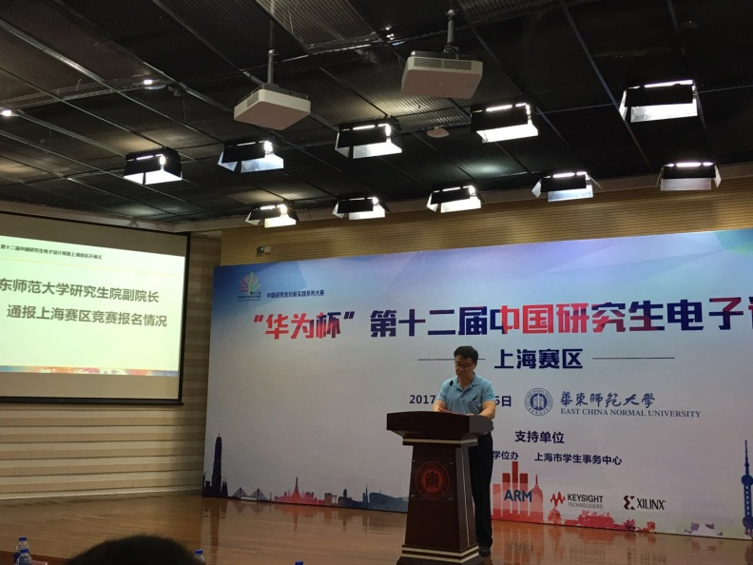
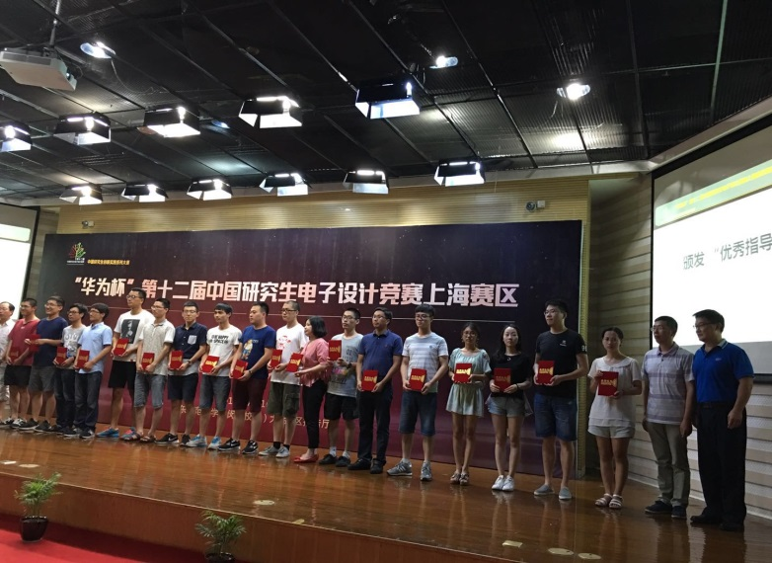
八、学科竞赛
中国研究生创新实践系列十大主题赛事
全国“互联网+”、挑战杯等国内、国际重要赛事
1、中国研究生电子设计竞赛
2、中国研究生创“芯”大赛
3、中国研究生数学建模竞赛
4、中国研究生公共管理案例大赛
5、中国 MPAcc 学生案例大赛
学校支持研究生积极参加重大学科竞赛，并对获奖学生（含团队）给予奖励（由学校认定）。部分获奖，可享受上海落户加分。

Slide 23
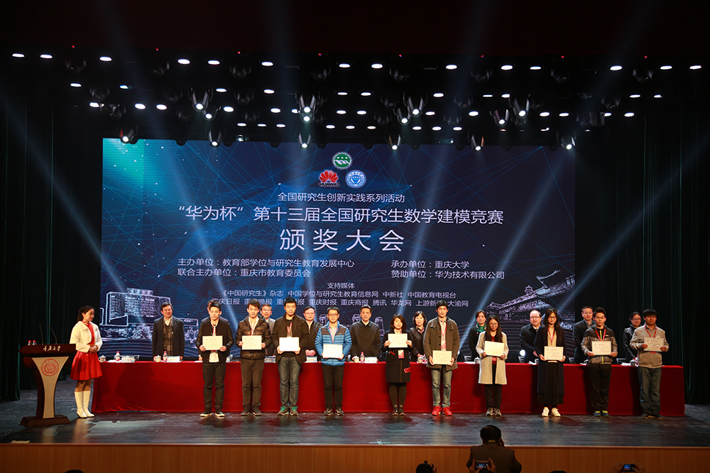
八、学科竞赛
中国研究生创新实践系列十大主题赛事
全国“互联网+”、挑战杯等国内、国际重要赛事
6、中国研究生智慧城市技术与创意设计大赛
7、中国研究生移动终端应用设计创新大赛
8、中国研究生未来飞行器创新大赛
9、中国石油工程设计大赛
10、中国研究生石油装备创新设计大赛
学校支持研究生积极参加重大学科竞赛，并对获奖学生（含团队）给予奖励（由学校认定）。部分获奖，可享受上海落户加分。

Slide 24
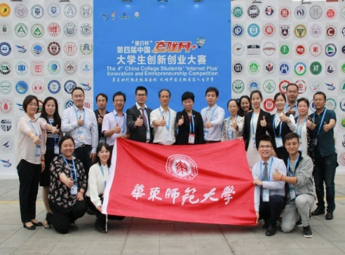
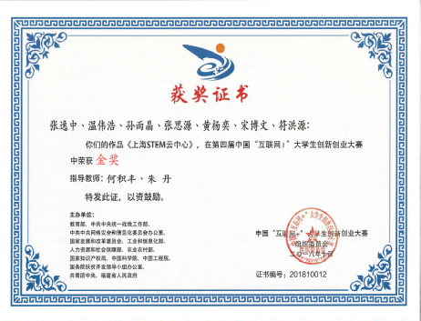
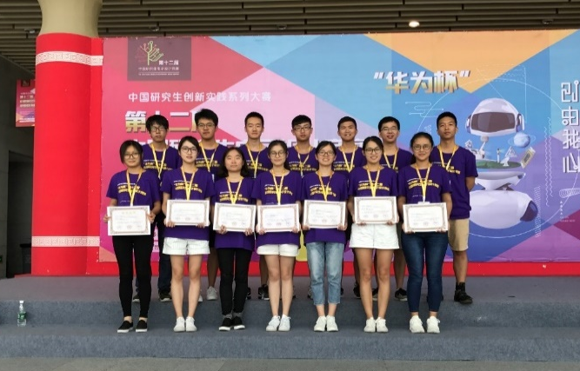
八、学科竞赛
研究生在“互联网+”、中国研究生创新实践
系列大赛等重大赛事
主要获奖（2018）
1、第四届中国“互联网+”大学生创新创业大赛：
全国总决赛金奖1项（部属师范大学迄今唯一）、银奖1项；
2、“创青春”全国大学生创业大赛：
全国总决赛金奖1项、银奖2项、铜奖2项；
3、中国研究生电子设计竞赛：
全国一等奖5项（连续3年斩获该赛事全国一等奖）；
4、中国研究生创“芯”大赛：
全国特等奖1项、二等奖1项、三等奖4项；
5、中国研究生数学建模竞赛：
全国一等奖3项、二等奖32项；
6、中国研究生公共管理案例大赛：全国一等奖1项。

Slide 25
九、创新创业
1、研究生院、创新创业学院、各院系（学部）协同合作，通过双创课程、科研训练、学科竞赛、双创基地、创业指导、政策激励等多措并举，汇聚全校力量，合力营造氛围，构建双创教育平台，推进研究生创新创业教育；
2、鼓励研究生积极参与创新创业实践，实施创新创业学分制度；
3、着力培育研究生创新创业优秀成果，凡成效显著的，积极推荐参加全国“互联网+”创新创业大赛、上海市科创基金研究生双创培养计划。

Slide 26
十、学位论文
学位论文是对硕士生进行科学研究的全面训练，是培养其综合运用所学知识分析问题和解决问题能力的重要环节，也是衡量硕士生能否获得学位的重要依据之一。
硕士生完成学位论文的时间一般不少于1年。

Slide 27
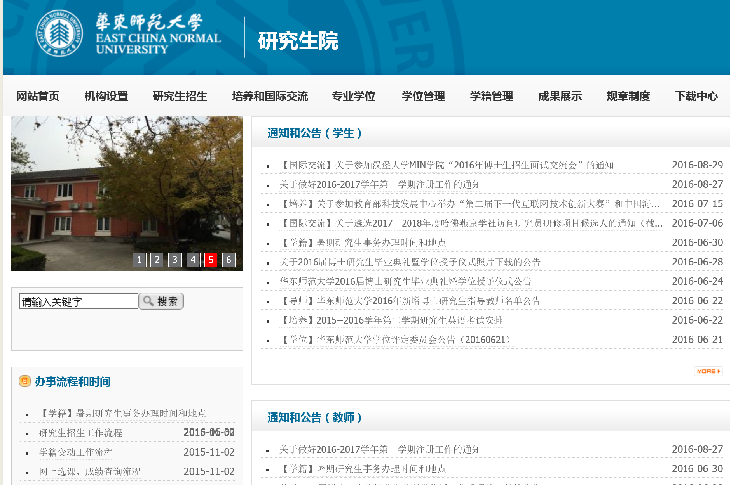
研究生院
微信公众号：ECNU_GRAD_EDU
(华东师范大学研究生教育）
网站：http://www.yjsy.ecnu.edu.cn/

Slide 28
三点期望
１
珍惜
日常课程学习始终勤奋、刻苦
科学研究、实践活动始终钻研、好问
2
自信
勇于质疑、探索
主动研究创新、实践创新
3
感恩
善于分享
乐于合作、团队交流

Slide 29

爱在师大 研在师大
不负青春，成就人生新高度！

